Slide 1
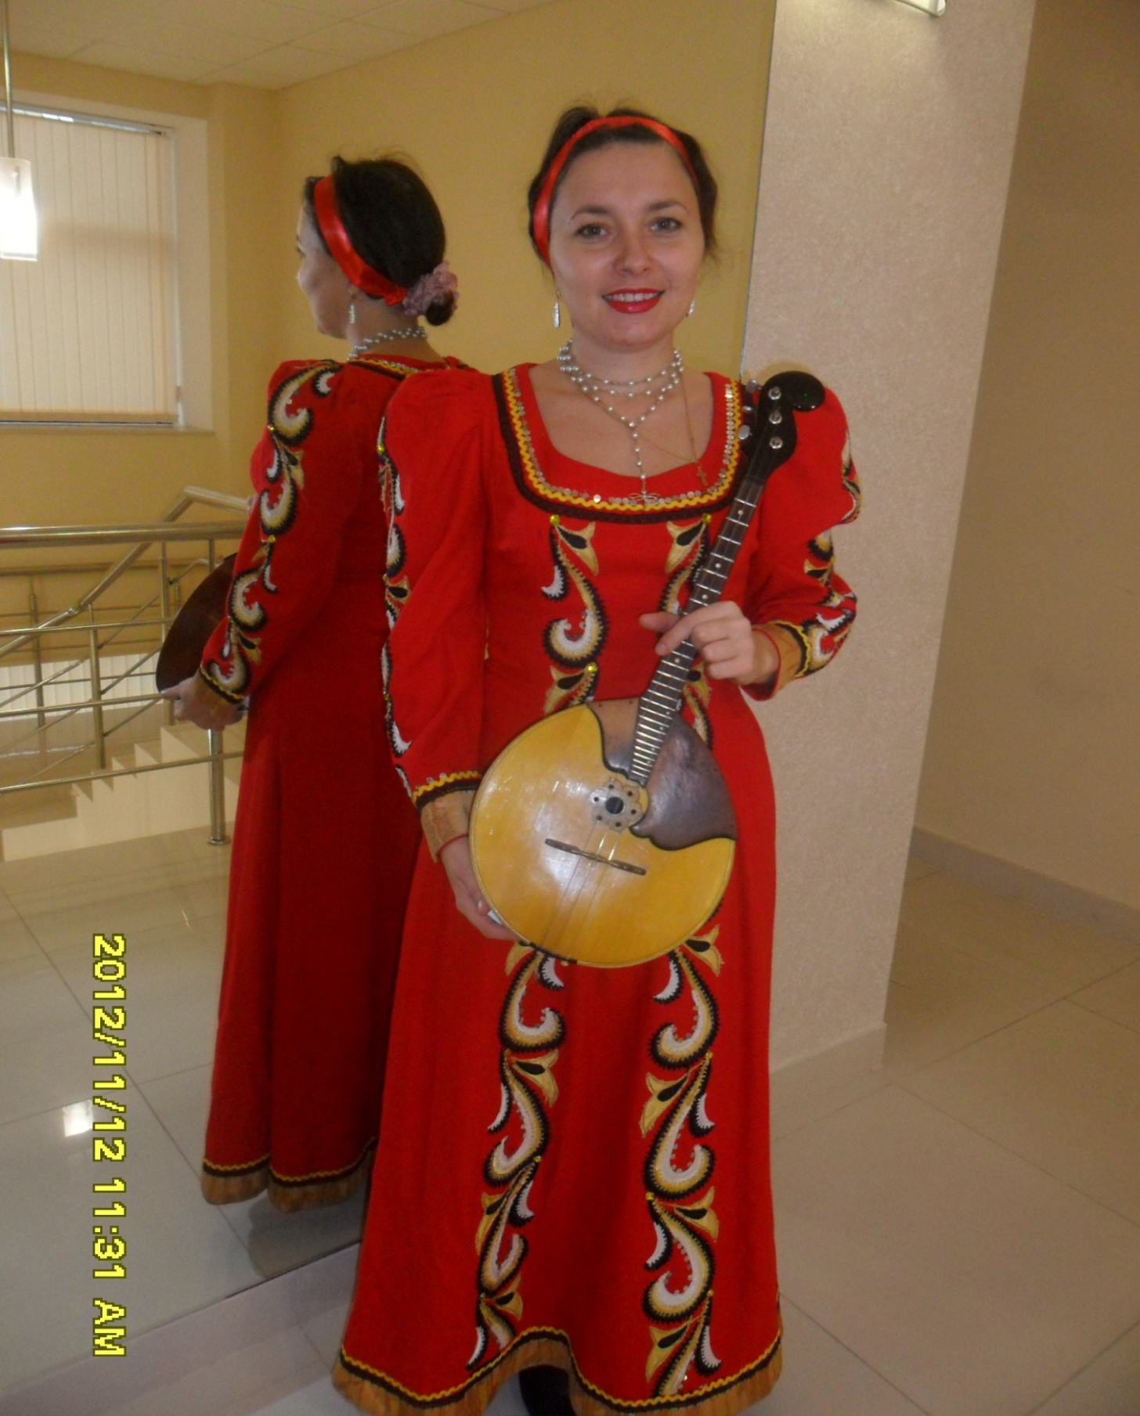
Министерство культуры РМ
Портфолио
Козловой Людмилы Александровны, преподавателя по классу гитары и домры
МБУ ДО « Большеелховская ДШИ» Лямбирского муниципального района
Дата рождения: 30.07.1980.
Профессиональное образование: преподаватель по классу гитары и домры ,музыкальное
училище им.Л.П.Кирюкова .
Стаж педагогической работы (по специальности): 20 лет
Общий трудовой стаж: 20 лет
Наличие квалификационной категории: первая
Дата последней аттестации: 23.05.2018
Звание: не имеет

Slide 2
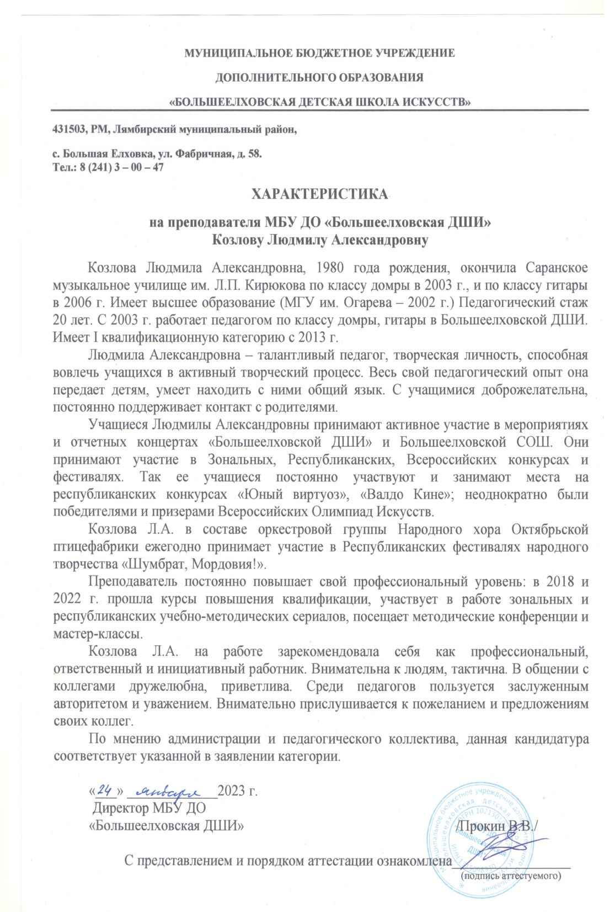
хххх
Характеристика-представление

Slide 3
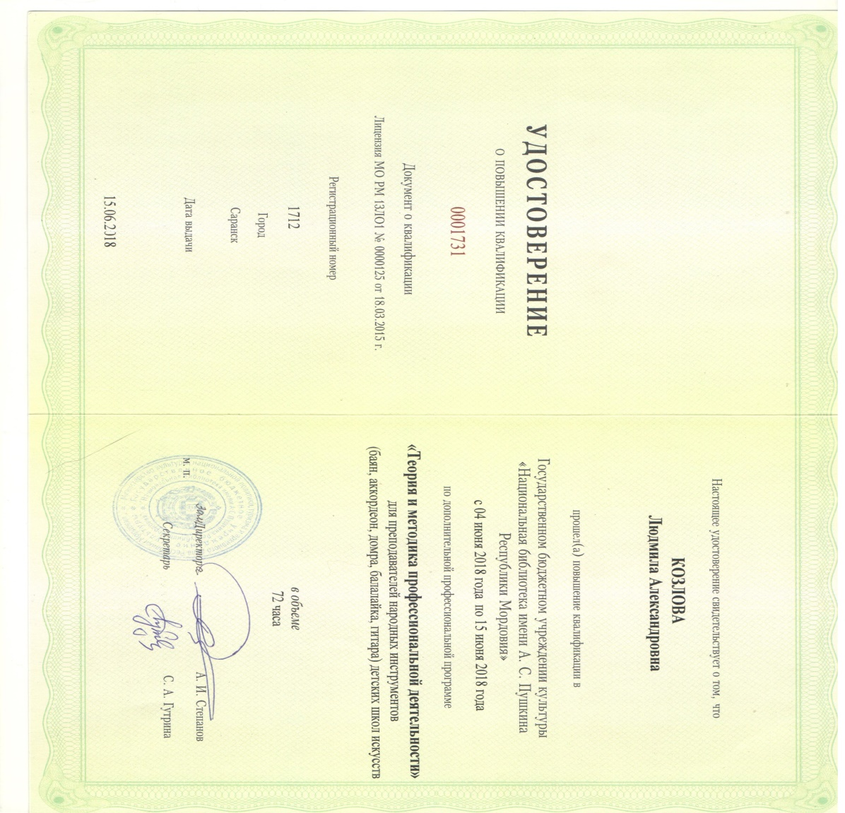
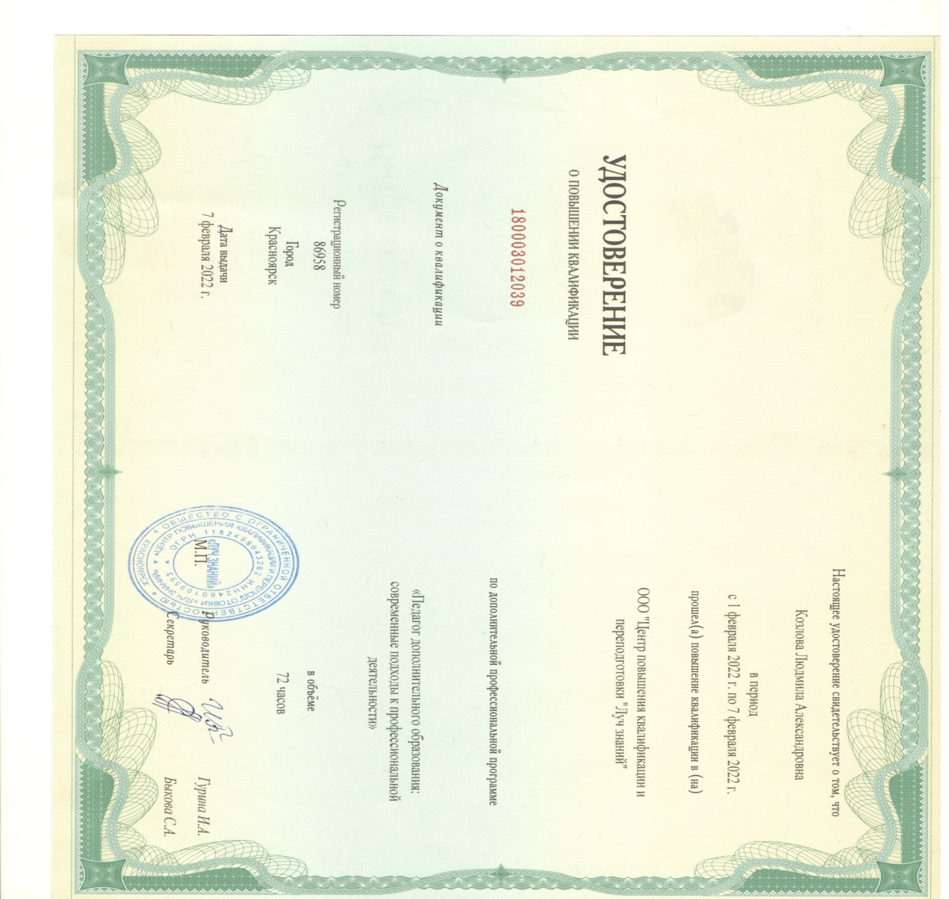
1.Повышение квалификации , профессиональная переподготовка.
Сайт: cmoko.ru

Slide 4
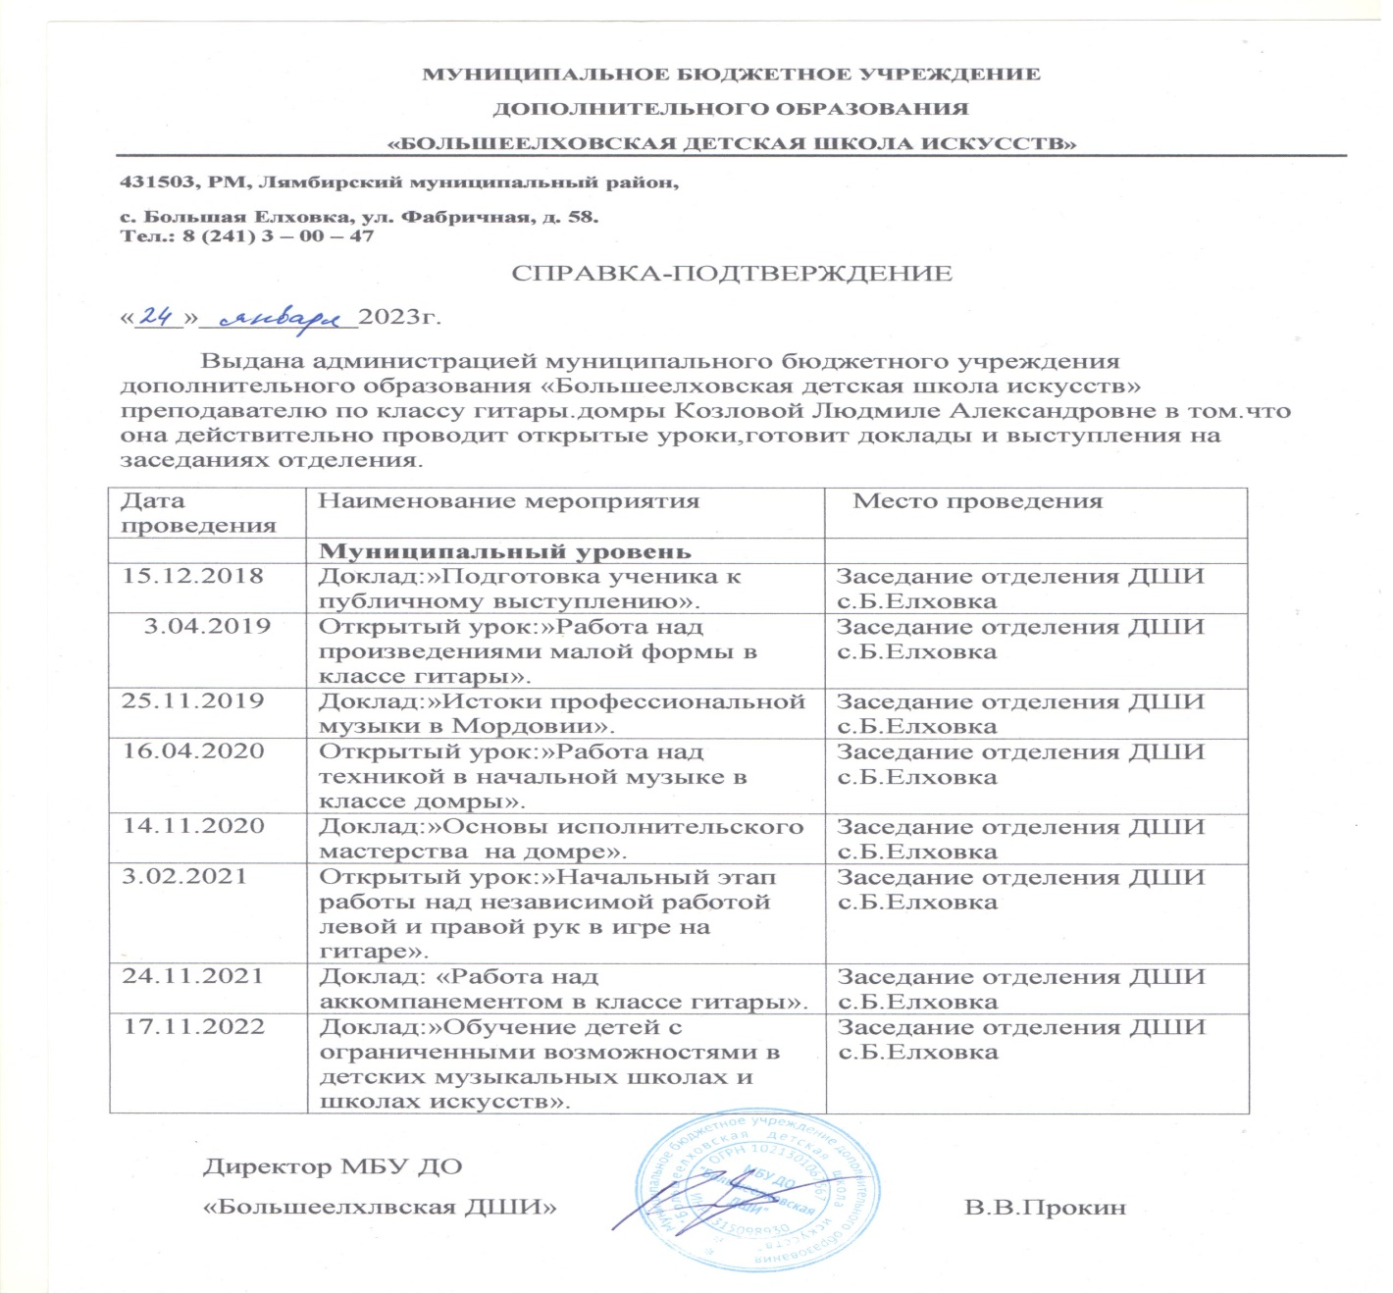
2.Выстуление на научно-практических конференциях ,семинарах ,секциях ,методических объединениях.

Slide 5
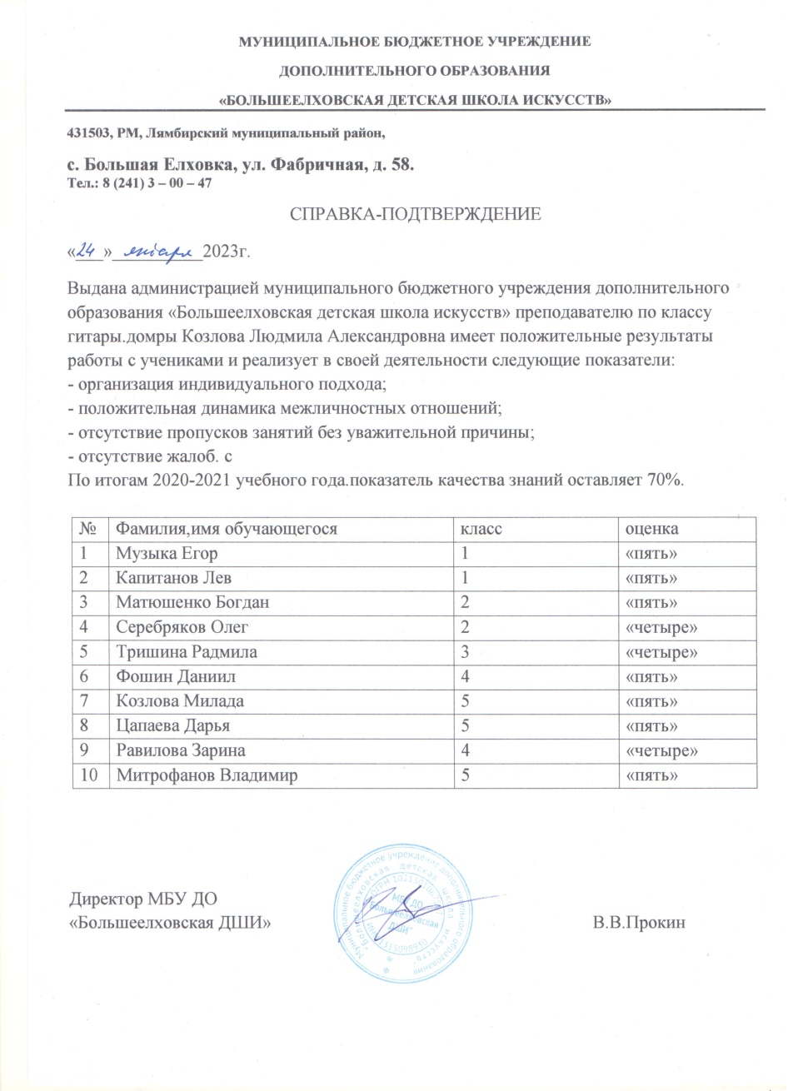
3.Позитивная динамика доли учащихся , успевающих на «4» и «5» за предшествующий год (%).

Slide 6
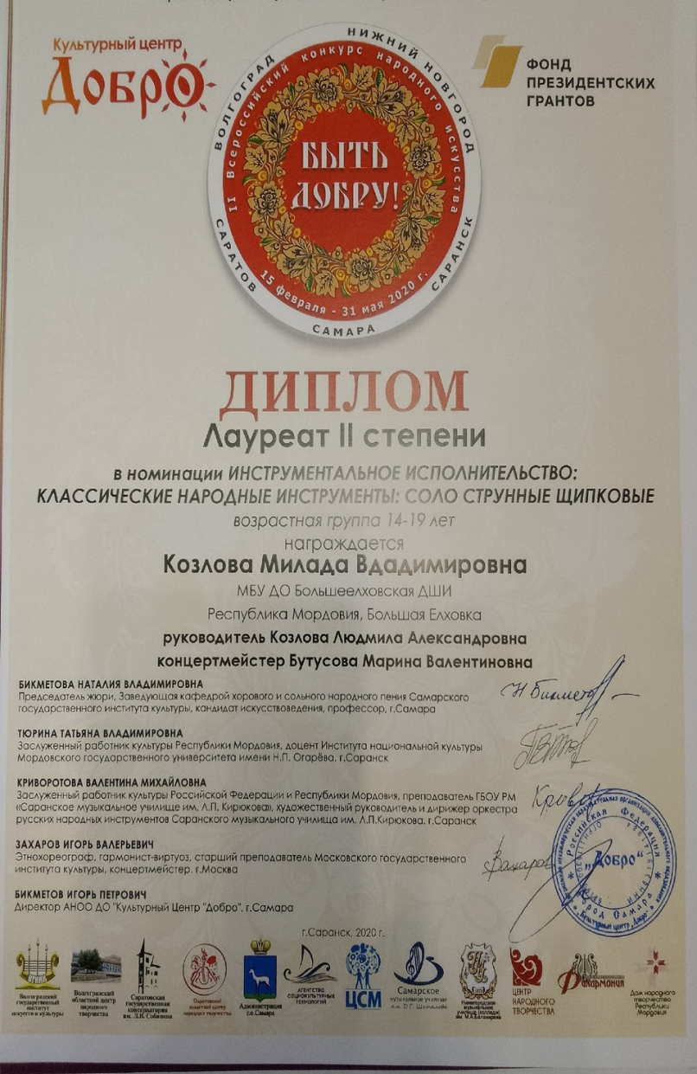
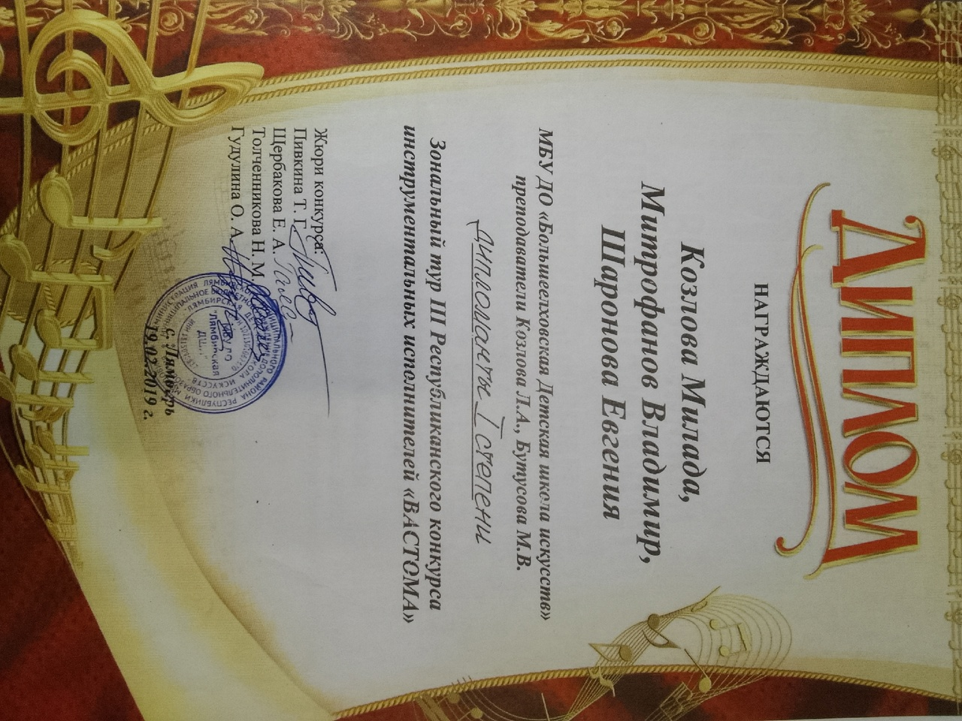
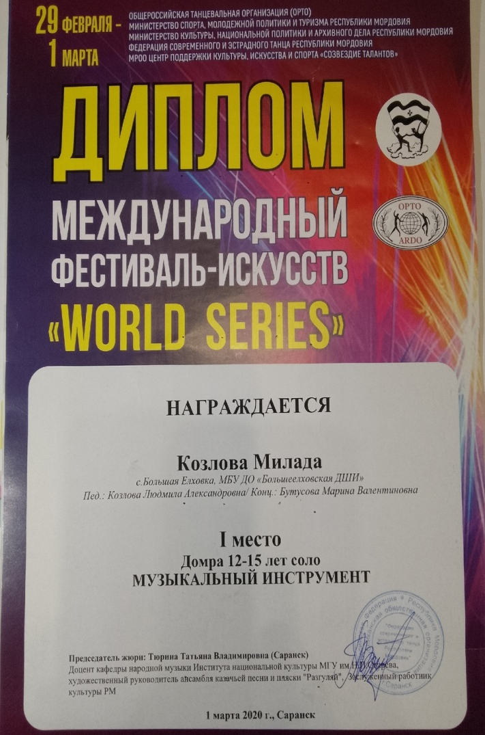
4.Результаты участия обучающихся в профессиональных конкурсах , проводимых под патронатом Министерства культуры.

Slide 7
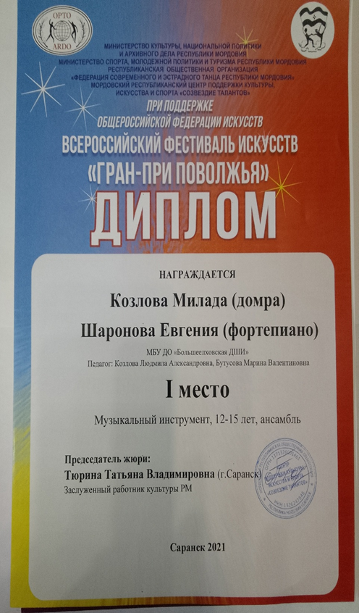
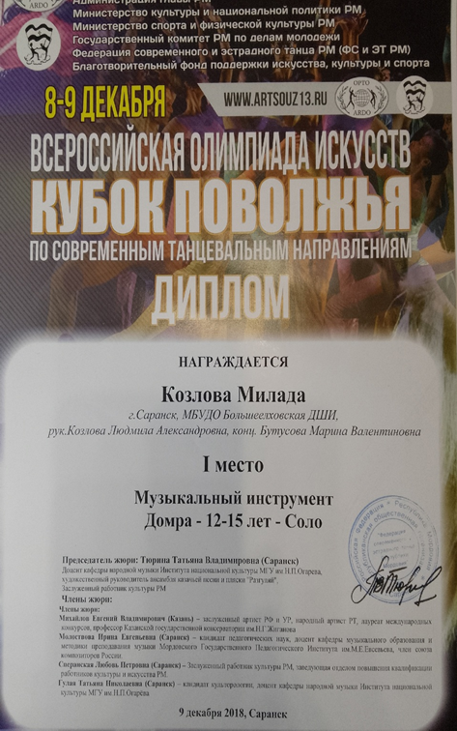
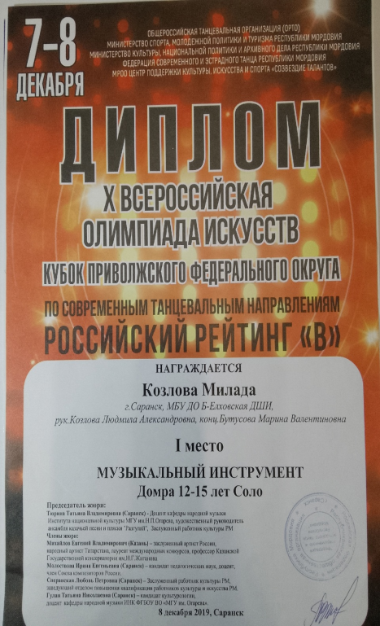
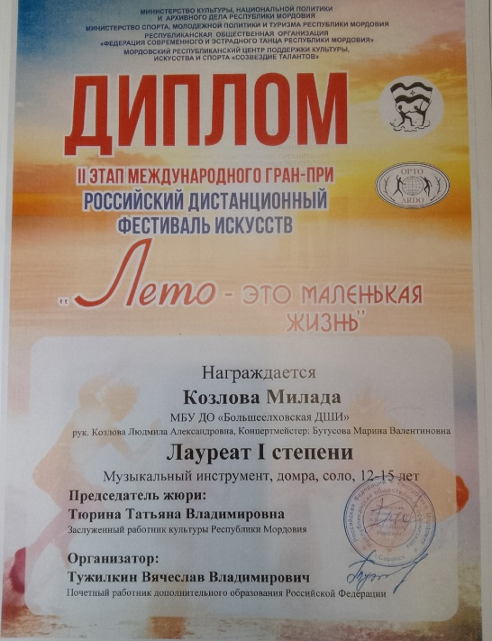
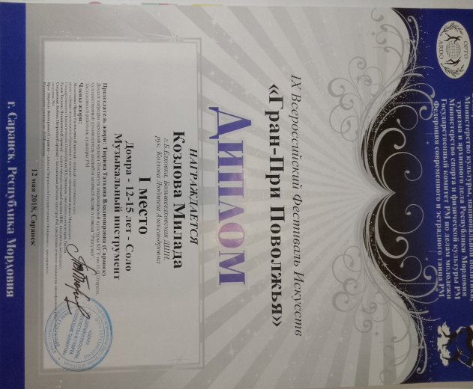
5.Результаты участия обучающихся в мероприятиях различных уровней по учебной деятельности.

Slide 8
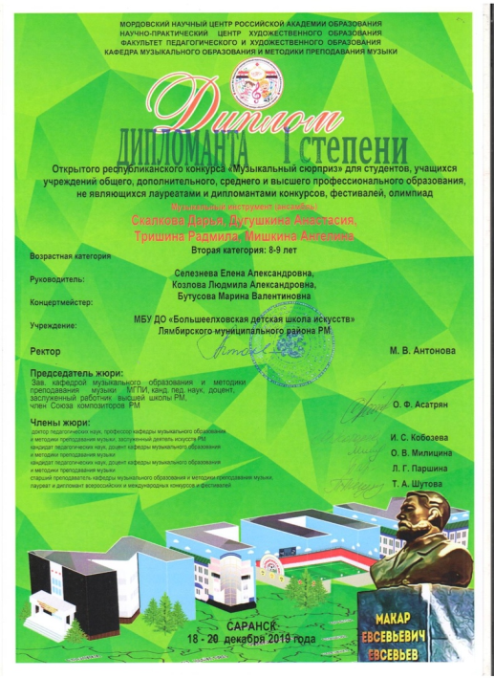
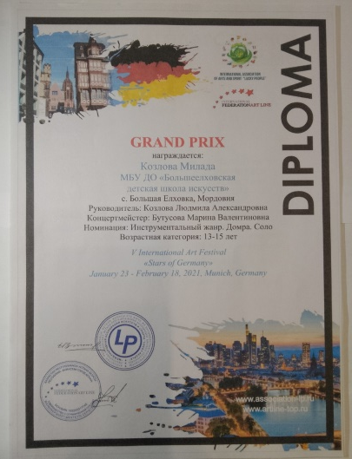
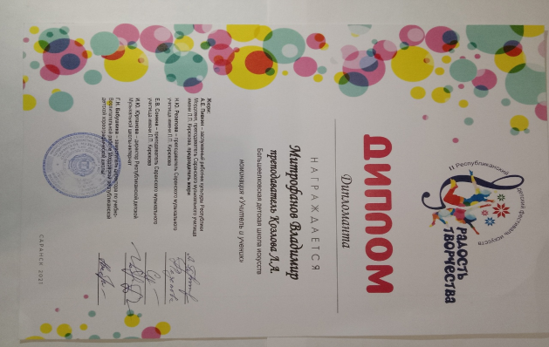
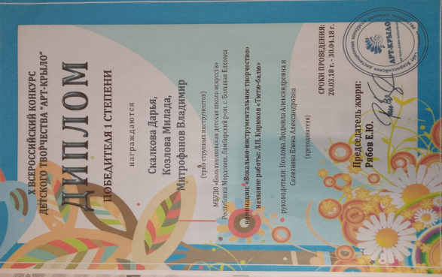
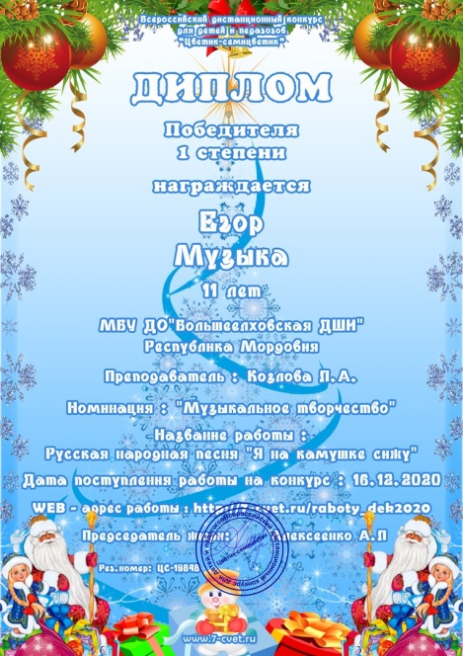
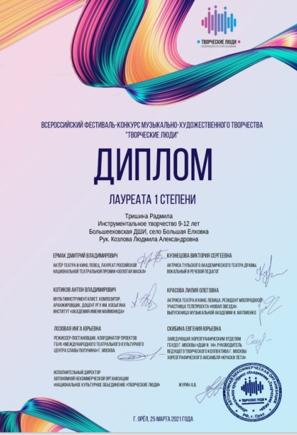
6.Количество учащихся , принимающих участие в конкурсах , фестивалях, различного уровня за межаттестационный период.

Slide 9
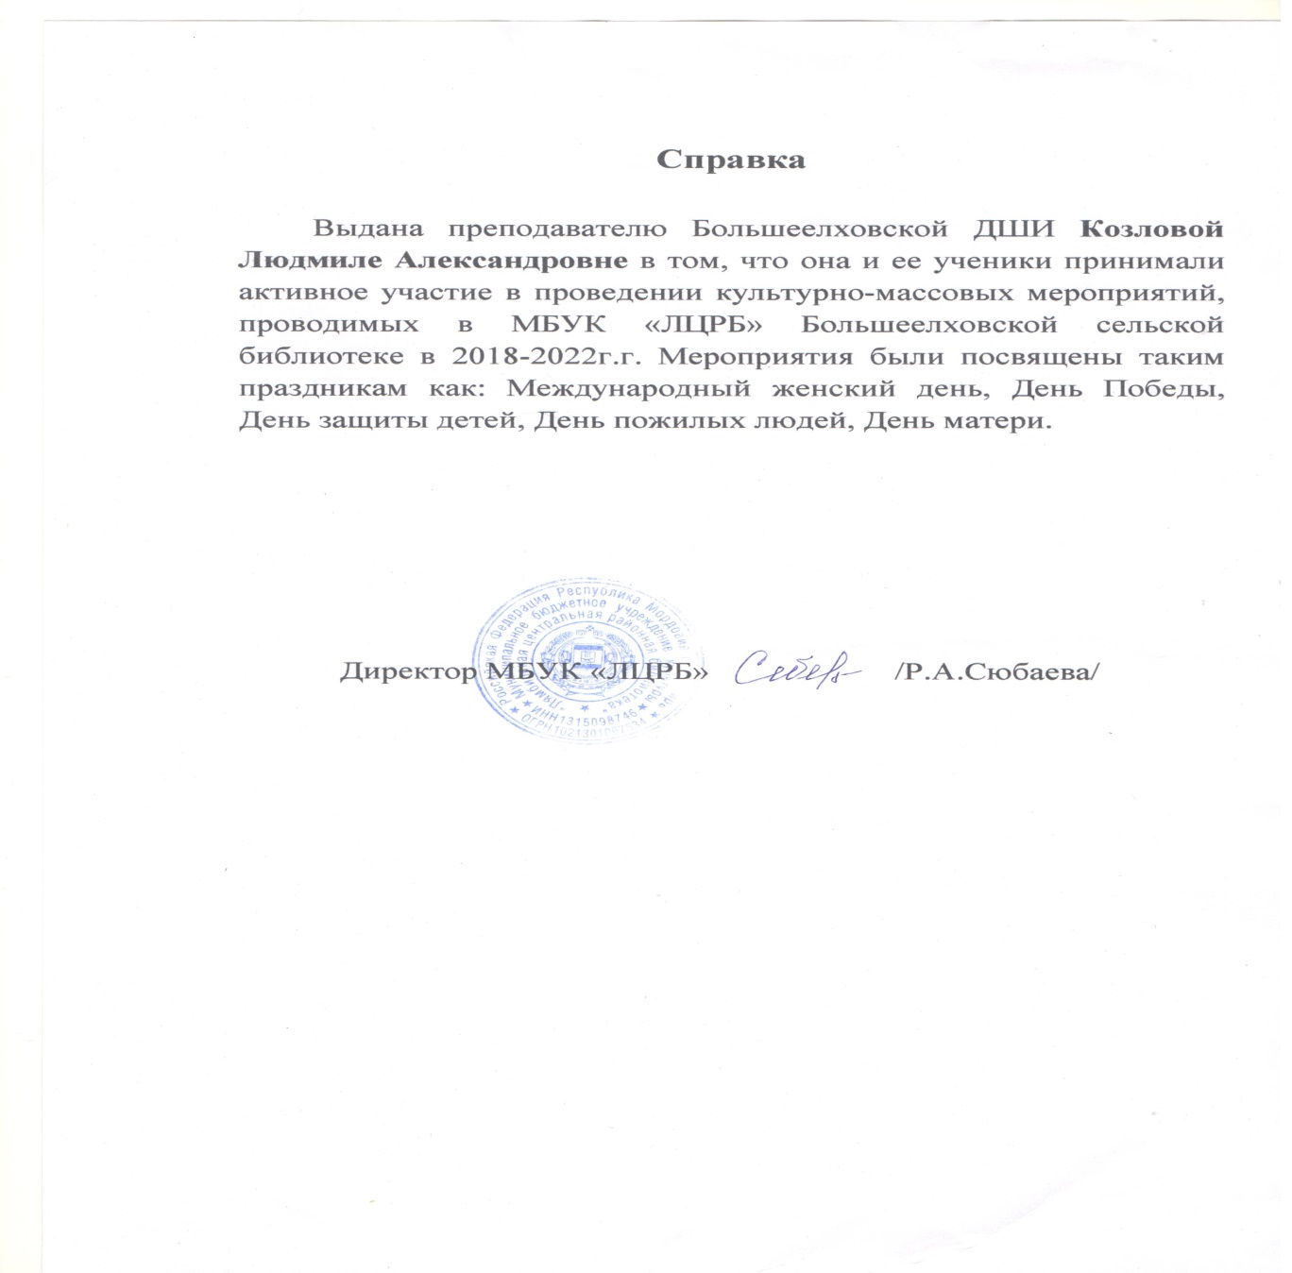
7.Участие преподавателя или учащегося в мероприятиях концертно-просветительского ,художественно-творческого характера.

Slide 10
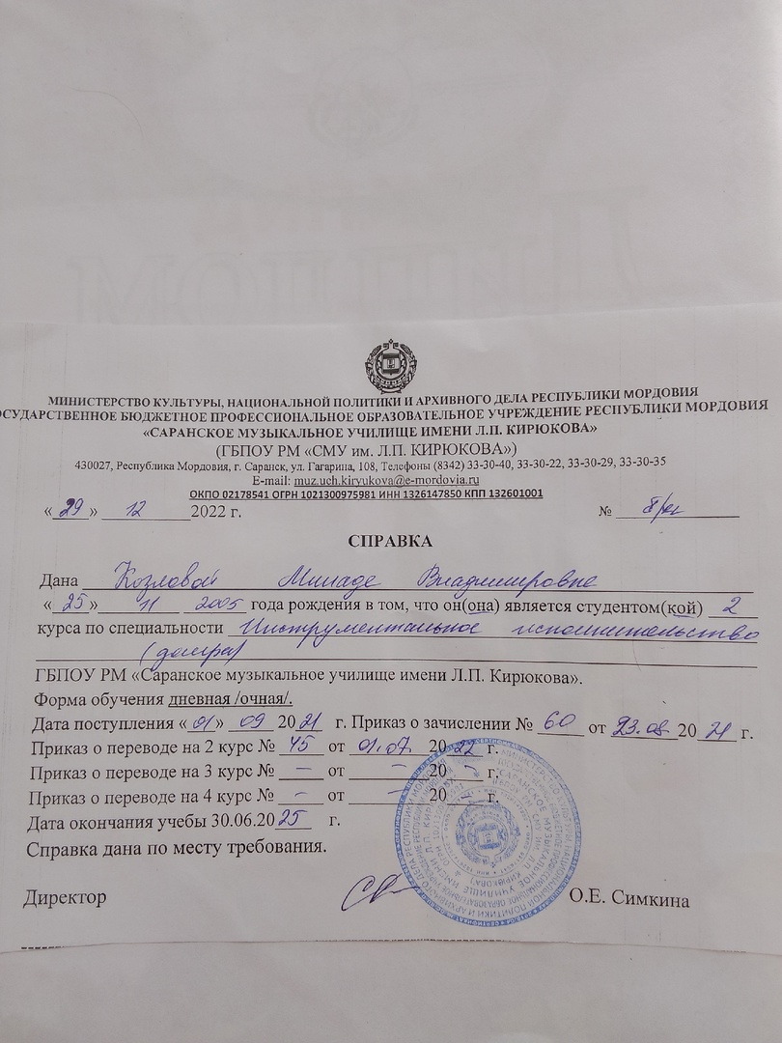
8.Поступление учащихся в ВВУЗы и ССУЗы.

Slide 11
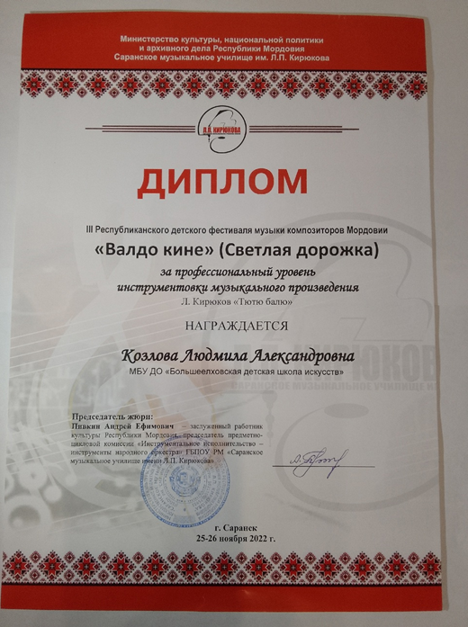
9.Наличие авторских учебно-методических пособий.

Slide 12
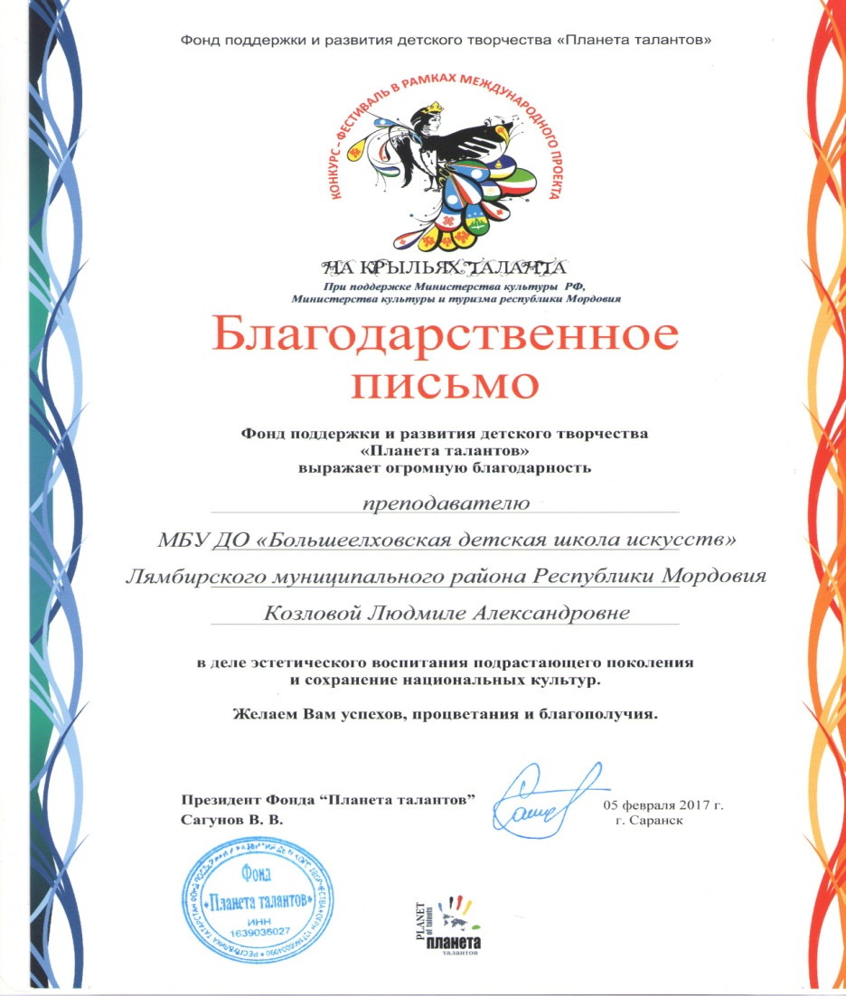
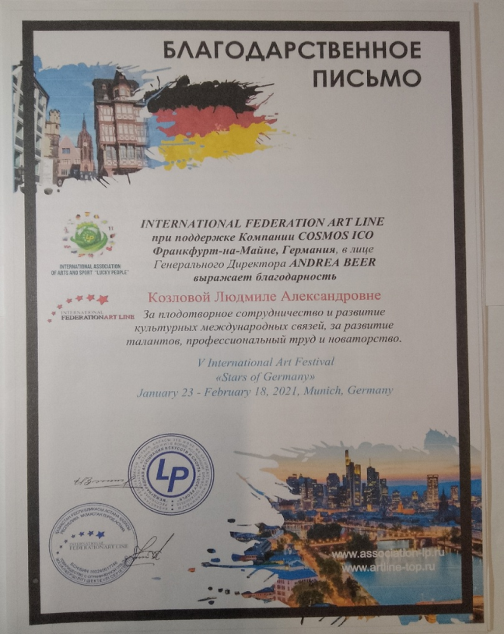

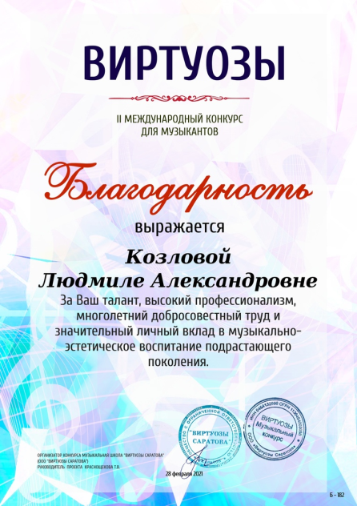
10.Признание высокого профессионализма , в т.ч.,наличие грамот,благодарственных писем , полученных за работу преподавателя.

Slide 13
11.Наличие наград , полученных за работу в области культуры и искусства.

